Slide 1
認識天氣
2017-12-02

Slide 2
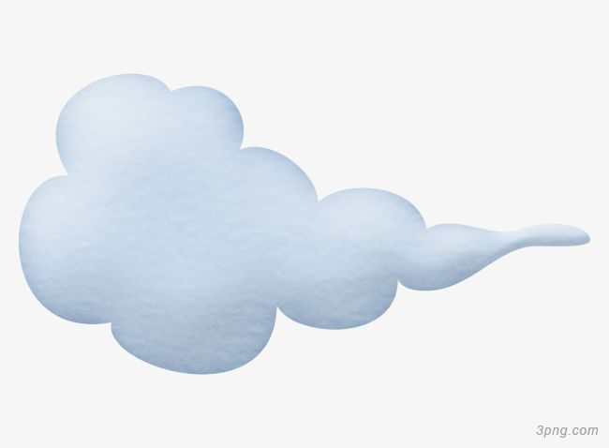
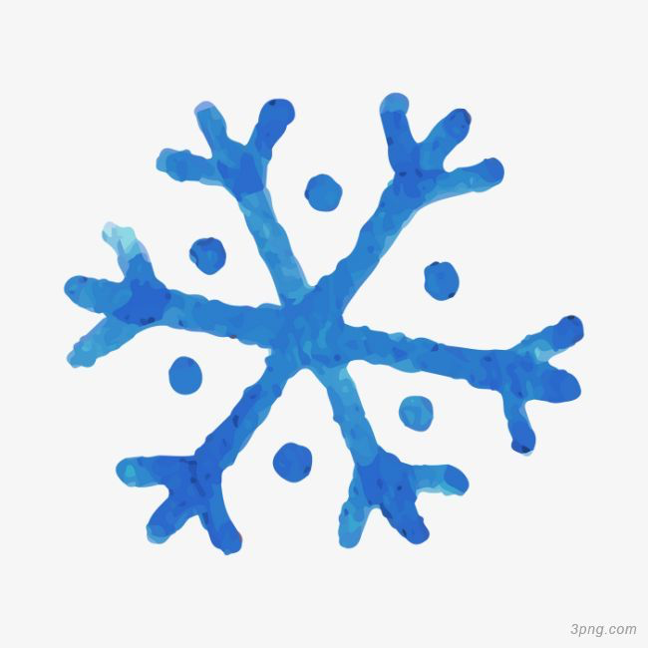
配對 MATCHING
E
A
C
下雪：
天晴：
天陰：
驟雨：
下雨：
B
D

Slide 3
（ ）天？

Slide 4
（ ）天？

Slide 5
（ ）天？

Slide 6
（ ）天？

Slide 7
認識部首：雨、水
請你圈出部首（看黑板啦~~~~~~）

Slide 8
配對 MATCHING：組成新詞語
白 電 LIGHTENING
閃 雪 SNOWING
打 雲 WHITE CLOUDS
大 雷 THUNDERING
下 霧 THICK FOG

Slide 9
用以下詞語填充
白雲、閃電、打雷、大霧、下雪
1、北京的冬天經常（ ）。
2、天氣晴朗，我看見朵朵（ ）在天空中。
3、我最怕打雷和（ ）。
4、今天（ ），你要小心駕駛。

Slide 10
香港的四季在哪些月份？
春季：（ ）月- （ ）月 ？
夏季：（ ）月- （ ）月 ？
秋季：（ ）月- （ ）月 ？
冬季：（ ）月- （ ）月 ？

Slide 11
你最喜歡哪個季節？為什麼？

Slide 12
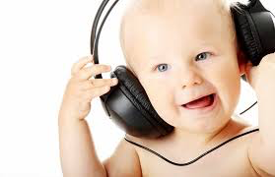
世界各地天氣預報 LISTENING
雅加達 Jakarta→
悉尼 Sydney →
紐約 New York →
多倫多 Toronto →
倫敦 London →
巴黎 Paris →
蘇黎世 Zurich →

Slide 13
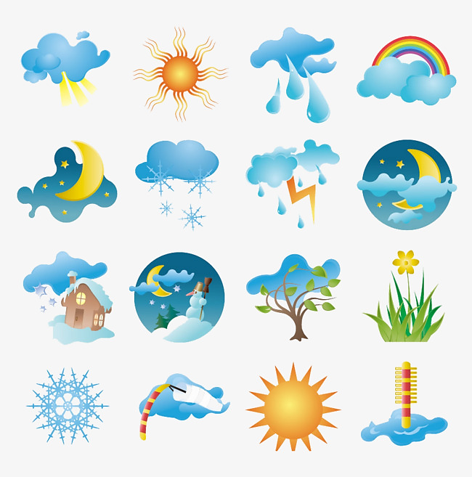
世界城市天氣
https://www.youtube.com/watch?v=YpUDivag_vI

Slide 14
下面是一則天氣預報
本港地區今晚及明日天氣預測：
現時氣溫20度，濕度（HUMIDITY）72%，平均紫外線（ULTRAVIOLET<UV> RAYS ）指數（INDEX）是2，強度屬於低。晚間天氣清涼，市區最低（LOWEST）氣溫約17度，新界會再低兩、三度。明日天晴，最高（HIGHEST）氣溫約22度。隨後數天大致（ROUGHLY）天晴。本週後期早上天氣清涼。
以上天氣預報的文字引用自：香港大學教育學院中文教育研究中心岑紹基、祁永華、林鄧碧霞等編著：《新版中文八達通》第二冊單元六第一課<四季>，2015年。香港：香港大學教育學院中文教育研究中心出版。

Slide 15
五天天氣預報
日期 | 1/12 星期一 | 2/12 星期二 | 3/12 星期三 | 4/12 星期四 | 5/12 星期五
天氣 | 天晴 | 部分時間有陽光 | 天陰 | 驟雨 | 大雨
溫度 | 17-22°C | 16-19°C | 16-18°C | 16-21°C | 17-21°C
那麼問題來了~~~

Slide 16
閱讀：香港的四季
香港一年有春夏秋冬四季。春天天氣和暖潮濕，有時晴朗，有時大霧。夏天天氣炎熱，有時刮颱風，有時下大雨。秋天天氣清涼乾燥。冬天天氣寒冷，有時氣溫急降。
以上天氣預報的文字引用自：香港大學教育學院中文教育研究中心岑紹基、祁永華、林鄧碧霞等編著：《新版中文八達通》第二冊單元六第一課<四季>，2015年。香港：香港大學教育學院中文教育研究中心出版。

Slide 17
說話練習
香港的春天有什麼特別？
香港哪個季節會刮颱風？
香港的冬天怎樣？
你喜歡香港哪個季節？為什麼？

Slide 18
你的家鄉有幾個季節？
巴基斯坦
菲律賓
英國
……

Slide 19
說話練習
你的家鄉在哪裡？
這個地方一年有幾個季節？
每個季節有什麼不同？
你最喜歡哪個季節？
你為什麼喜歡這個季節？
你會在這個季節做什麼？

Slide 20
工作紙

Slide 21
本節課學習了……

